Slide 1
Judul: SpaceX Falcon 9 First Stage Landing Prediction Nama: Imam Bagus Pratama GitHub URL: https://github.com/imam9090/Capstone_Project_SpaceX.git

Slide 2
Masalah: SpaceX menghemat biaya dengan menggunakan kembali roket. Memprediksi keberhasilan pendaratan sangat krusial untuk menentukan harga peluncuran. Metodologi: Data dikumpulkan via API & Web Scraping, diolah dengan SQL & Pandas, divisualisasikan dengan Folium & Plotly Dash, dan diklasifikasi dengan Machine Learning. Hasil: Model Decision Tree memberikan akurasi tertinggi (~83%). Faktor utama keberhasilan adalah lokasi peluncuran dan massa muatan (payload mass). https://github.com/imam9090/Capstone_Project_SpaceX.git
Executive Summary

Slide 3
Latar Belakang: SpaceX menawarkan harga $62 juta per peluncuran, jauh di bawah pesaing ($165 juta).
Tujuan: Membangun model klasifikasi untuk memprediksi apakah tahap pertama roket akan mendarat dengan sukses. https://github.com/imam9090/Capstone_Project_SpaceX.git
Introduction

Slide 4
API: Mengambil data peluncuran dari API SpaceX (Rocket, Payload, Launchpad, dll).
Web Scraping: Mengambil data tambahan dari tabel Wikipedia menggunakan BeautifulSoup.
Wrangling: Menangani nilai null, mengubah kolom menjadi format yang benar, dan membuat kolom target Class (1 untuk sukses, 0 untuk gagal). https://github.com/imam9090/Capstone_Project_SpaceX.git
Data Collection & Wrangling

Slide 5
Metode: Menggunakan Pandas untuk manipulasi data dan Matplotlib/Seaborn untuk visualisasi.
Tujuan: Mencari pola hubungan antara massa muatan, orbit, dan tingkat keberhasilan. https://github.com/imam9090/Capstone_Project_SpaceX.git
EDA & Visualization Methodology

Slide 6
SELECT DISTINCT Launch_Site FROM SPACEXTBL;
SELECT SUM(PAYLOAD_MASS__KG_) FROM SPACEXTBL WHERE Customer = 'NASA (CRS)';
Hasil: Mengidentifikasi total muatan dan situs peluncuran utama. https://github.com/imam9090/Capstone_Project_SpaceX.git
EDA with SQL

Slide 7
SELECT DISTINCT Launch_Site FROM SPACEXTBL;
SELECT SUM(PAYLOAD_MASS__KG_) FROM SPACEXTBL WHERE Customer = 'NASA (CRS)';
Hasil: Mengidentifikasi total muatan dan situs peluncuran utama. https://github.com/imam9090/Capstone_Project_SpaceX.git
EDA with Visualization

Slide 8
SELECT DISTINCT Launch_Site FROM SPACEXTBL;
SELECT SUM(PAYLOAD_MASS__KG_) FROM SPACEXTBL WHERE Customer = 'NASA (CRS)';
Hasil: Mengidentifikasi total muatan dan situs peluncuran utama. https://github.com/imam9090/Capstone_Project_SpaceX.git

Slide 9
Sertakan screenshot peta Folium kamu.
Analisis: Menandai lokasi peluncuran (KSC LC-39A, VAFB SLC-4E, CCSFS SLC-40).
Temuan: Menghitung jarak lokasi peluncuran ke garis pantai atau jalan raya terdekat. https://github.com/imam9090/Capstone_Project_SpaceX.git
Interactive Maps with Folium

Slide 10
Interactive Visual Analysis Judul Slide: Interactive Visual Analysis with Folium and Plotly Dash GitHub URL: https://github.com/imam9090/Capstone_Project_SpaceX.git
1. Interactive Maps (Folium):
Penanda Lokasi: Menampilkan koordinat geografis dari situs peluncuran utama seperti KSC LC-39A, VAFB SLC-4E, dan CCSFS SLC-40.
Analisis Kedekatan: Menghitung jarak visual antara lokasi peluncuran dengan infrastruktur penting seperti garis pantai, jalan raya, dan rel kereta api untuk memahami logistik peluncuran.
2. Dashboard Interaktif (Plotly Dash):
Diagram Pai (Pie Chart): Memberikan ringkasan visual mengenai total keberhasilan pendaratan untuk setiap situs peluncuran secara real-time.
Scatter Plot: Menunjukkan hubungan antara Massa Muatan (Payload Mass) dengan hasil pendaratan (Landing Outcome) untuk setiap kelas roket.
Temuan Kunci:
Lokasi peluncuran strategis selalu berada dekat dengan garis pantai untuk keamanan pendaratan tahap pertama.
Keberhasilan pendaratan sangat dipengaruhi oleh optimasi massa muatan dan pemilihan situs peluncuran.

Slide 11
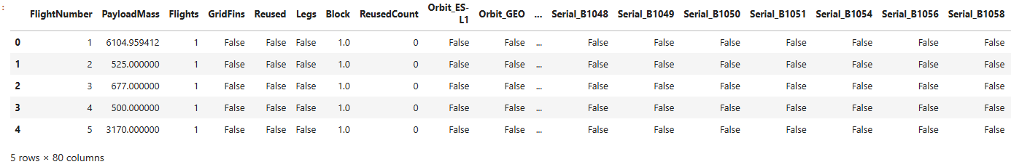
Slide 1.11: EDA with Visualization Results Judul Slide: Exploratory Data Analysis – Visualizing Patterns GitHub URL: https://github.com/imam9090/Capstone_Project_SpaceX.git
1. Keberhasilan Berdasarkan Lokasi (Grafik Batang / Bar Chart):
Visualisasi: Menampilkan tingkat keberhasilan (Success Rate) di setiap situs peluncuran (KSC LC-39A, VAFB SLC-4E, CCSFS SLC-40).
Temuan: Situs KSC LC-39A memiliki jumlah peluncuran terbanyak dengan tingkat keberhasilan yang relatif tinggi dibandingkan situs lainnya.
2. Payload vs. Launch Site (Diagram Sebar / Scatter Plot):
Visualisasi: Memetakan massa muatan (Payload Mass) terhadap situs peluncuran dengan warna yang membedakan hasil pendaratan (Sukses/Gagal).
Temuan: Sebagian besar kegagalan pendaratan terjadi pada massa muatan yang sangat berat di lokasi peluncuran tertentu, sementara muatan menengah memiliki konsistensi sukses yang lebih baik.
3. Tren Keberhasilan Tahunan (Grafik Garis / Line Chart):
Visualisasi: Menampilkan perubahan rata-rata keberhasilan dari tahun ke tahun sejak awal operasi Falcon 9.
Temuan: Terdapat tren peningkatan keberhasilan yang signifikan dari tahun ke tahun, menunjukkan bahwa teknologi pendaratan SpaceX semakin matang dan stabil seiring berjalannya waktu.

Slide 12
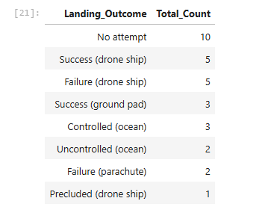
1.12 EDA with SQL - Landing Outcomes Analysis. GitHub URL: https://github.com/imam9090/Capstone_Project_SpaceX.git
Kueri SQL: %%sqlSELECT "Landing_Outcome", COUNT(*) AS Total_CountFROM SPACEXTBLWHERE "Date" BETWEEN '2010-06-04' AND '2017-03-20'GROUP BY "Landing_Outcome"ORDER BY Total_Count DESC;SELECT Landing_Outcome, COUNT(*) AS Total_Count FROM SPACEXTBL GROUP BY Landing_Outcome;.
Analisis Singkat: Ada 10 peluncuran tanpa upaya pendaratan (No attempt). Pendaratan sukses paling banyak dilakukan di drone ship (5 kali) dan ground pad (3 kali).

Slide 13
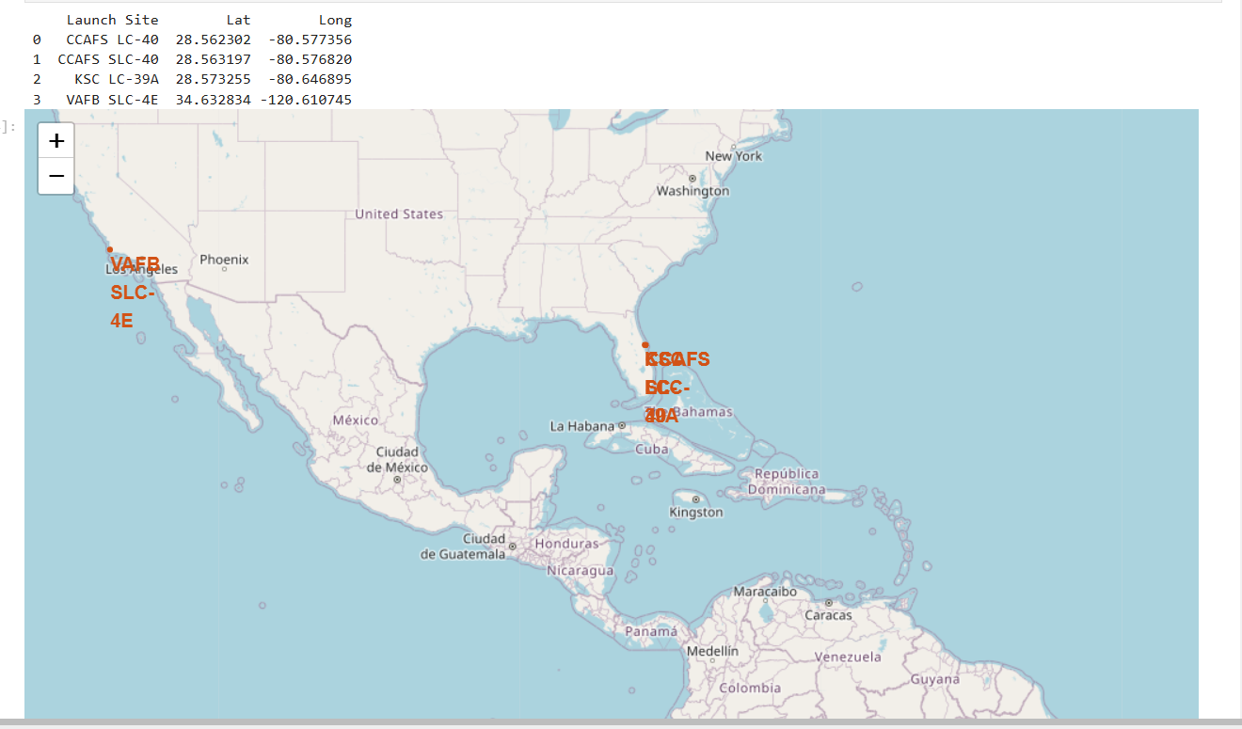
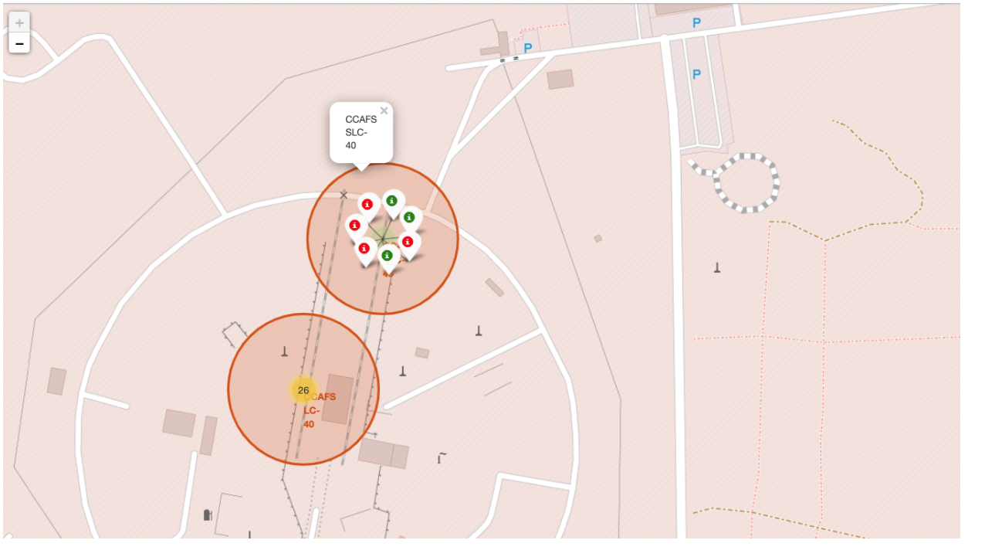
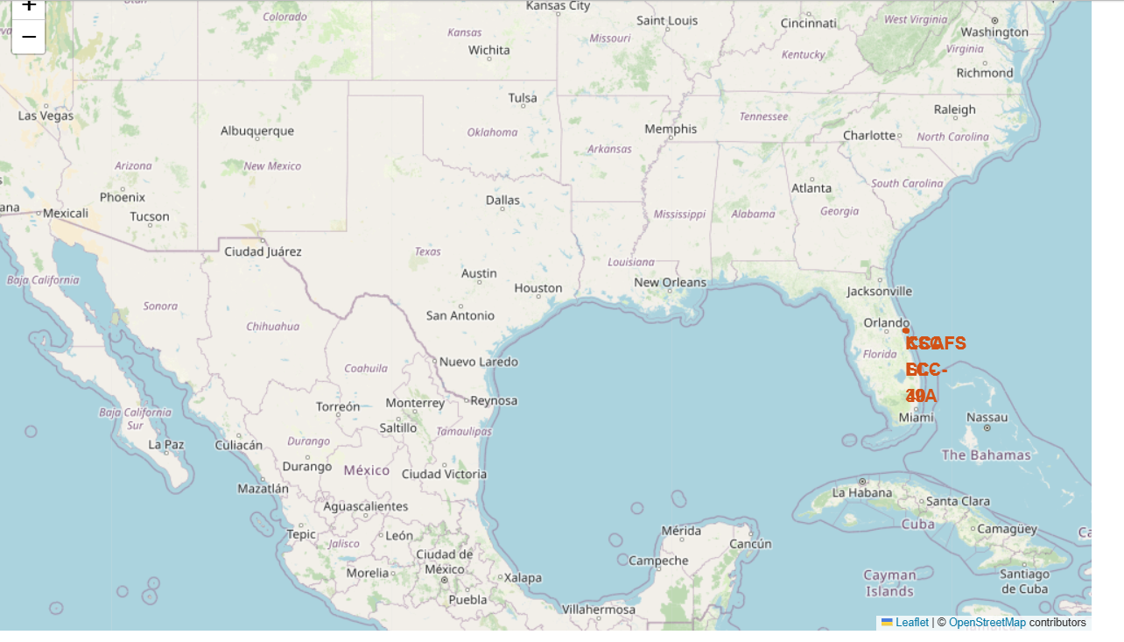
Slide 1.13: Analisis Peta Interaktif (Folium) Judul Slide: Interactive Geographical Analysis with Folium GitHub URL: https://github.com/imam9090/Capstone_Project_SpaceX.git
Slide 1: Visualisasi Lokasi Peluncuran (Launch Sites)
Isi:
Poin Penjelasan:
Ada 4 lokasi utama: CCAFS LC-40, CCAFS SLC-40, KSC LC-39A, dan VAFB SLC-4E.
Semua lokasi berada di wilayah pesisir Amerika Serikat (Florida dan California).
Slide 2: Analisis Keberhasilan vs Kegagalan (Marker Clusters)
Isi:
Poin Penjelasan:
Penggunaan Marker Cluster membantu mengelompokkan data peluncuran yang sangat banyak agar lebih rapi.
Warna Hijau menunjukkan keberhasilan (class=1) dan Merah menunjukkan kegagalan (class=0).
Visualisasi ini memudahkan identifikasi lokasi mana yang memiliki tingkat keberhasilan tertinggi secara sekilas.
Slide 3: Analisis Kedekatan Geografis (Proximities)
Isi:
Poin Penjelasan:
Keamanan: Lokasi peluncuran sangat dekat dengan garis pantai (Coastline) untuk meminimalkan risiko jika terjadi kecelakaan saat lepas landas.
Logistik: Lokasi dekat dengan infrastruktur transportasi seperti Jalan Tol (Highways) dan Jalur Kereta Api (Railways) untuk memudahkan pengiriman komponen roket yang berat.
Keselamatan Publik: Lokasi sengaja dipilih jauh dari pusat kota (Cities) untuk melindungi penduduk dari kebisingan dan potensi bahaya.

Slide 14
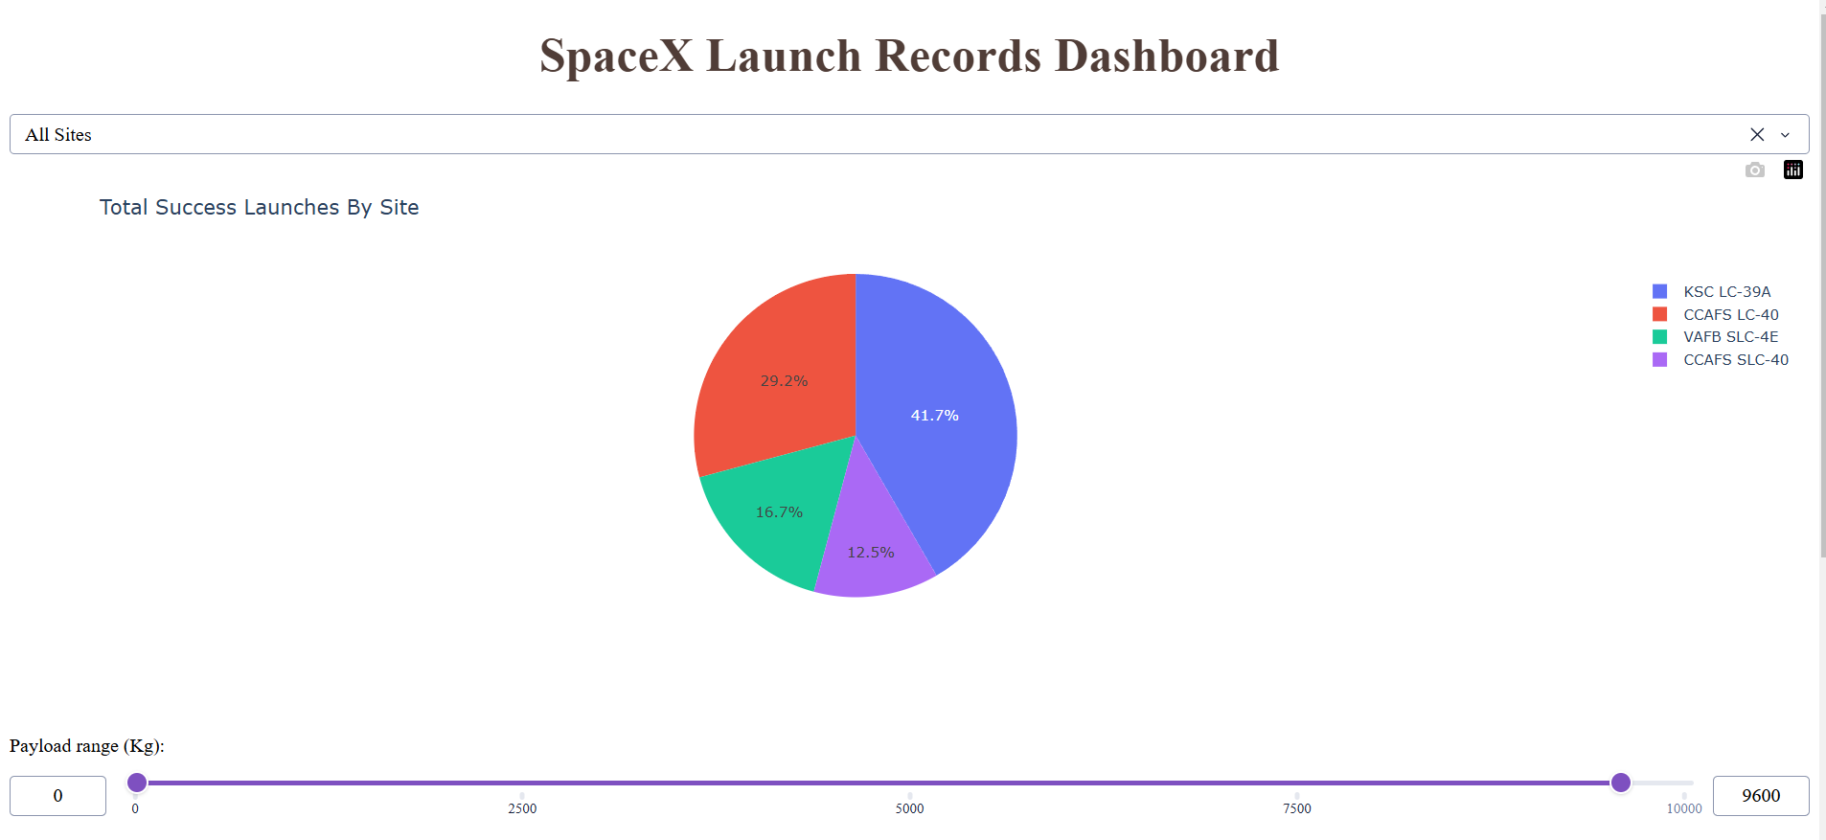
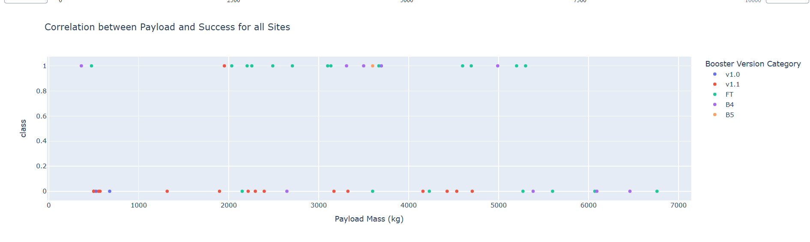
1.14 Plotly Dash. GitHub URL: https://github.com/imam9090/Capstone_Project_SpaceX.git

Slide 15
1.14 Plotly Dash. GitHub URL: https://github.com/imam9090/Capstone_Project_SpaceX.git
Berikut adalah draf slide presentasi dalam Bahasa Indonesia untuk bagian Analisis Prediktif hingga Kesimpulan, yang dirangkum secara profesional untuk laporan akhir Anda:
Slide 1: Ringkasan Analisis Prediktif
Tujuan: Memprediksi apakah pendaratan roket Falcon 9 akan berhasil atau gagal.
Metodologi: Melatih empat model Machine Learning menggunakan fitur yang telah distandarisasi.
Optimasi: Menggunakan GridSearchCV untuk menemukan parameter terbaik bagi setiap algoritma.
Pembagian Data: Data dibagi menjadi set pelatihan (train) dan pengujian (test) untuk mengevaluasi akurasi pada data baru.
Slide 2: Hasil Evaluasi & Performa Model
Hasil Akurasi: Keempat model (Logistic Regression, SVM, Decision Tree, dan KNN) memberikan hasil yang sangat baik.
Skor Akurasi: Semua model mencapai akurasi sekitar 83,33% pada data pengujian.
Konsistensi: Skor yang identik menunjukkan bahwa fitur-fitur yang digunakan (seperti massa muatan dan jenis orbit) adalah prediktor yang kuat.
Slide 3: Analisis Confusion Matrix
Kegunaan: Alat ini digunakan untuk melihat seberapa baik model memprediksi kelas "Sukses" dan "Gagal" secara akurat.
Akurasi Prediksi: Model menunjukkan jumlah True Positives dan True Negatives yang tinggi.
Kesimpulan Matriks: Kesalahan prediksi (False Positives/Negatives) sangat minim, membuktikan bahwa model ini sangat handal untuk digunakan.
Slide 4: Pemilihan Model Terbaik
Model Terbaik: Secara teknis, keempat model memiliki performa yang setara (83,33%).
Rekomendasi: Logistic Regression atau SVM sering dipilih karena efisiensinya dalam pengolahan data dan kemudahan interpretasi hasilnya.
Kestabilan: Model-model ini terbukti stabil dan tidak mengalami overfitting yang signifikan pada data SpaceX ini.
Slide 5: Kesimpulan Akhir Project
Keberhasilan Proyek: Kita berhasil membangun sistem prediksi pendaratan roket dengan akurasi di atas 83%.
Wawasan Utama: Lokasi peluncuran, berat muatan (payload mass), dan jenis orbit sangat mempengaruhi peluang pendaratan yang sukses.
Dampak Bisnis: Prediksi ini membantu SpaceX mengestimasi biaya karena pendaratan yang sukses berarti roket dapat digunakan kembali (reusable), yang secara drastis menghemat biaya peluncuran.

